Slide 1
PDT Metrics月报
年 月 日

Slide 2
目录
指标总览
指标数据及分析
  范围
  进度
  质量
  效率
  资源
  财务
主要行动计划

Slide 3
指标总览：上月主要行动进展
一、IPMT关注
XX月行动计划 | 进展情况 | 责任人
1、
2、
3、
二、PDT关注
XX月行动计划 | 进展情况 | 责任人
1、
2、
3、
注：
红色代表无进展；黄色代表实施存在问题；绿色代表按计划进行。

Slide 4
指标总览：预警图
PDT | 范围 | 进度 | 质量 | 效率 | 资源 | 财务 | 发货
版本1
版本2 |  | ● |  | ▲ | ●
版本3 |  |  | ■ |  |  | ▲ | ●
版本4 |  | ■ |  |  | ▲
……
PDT
注：
  1.▲=较好；●=代表PDT可以控制的问题以及正在评估的问题；■=警告，需IPMT解决；
  2.PDT预警基于IPMT批准的PDT指标基准；
  3.若无法按版本分析，则按PDT分析。

Slide 5
指标总览：数据
说明：红色代表指标值很差，需重点关注；黄色表示指标值较差，需关注；绿色表示指标值较好。
标 * 号的指标表示按月收集数据，否则表示按季度或阶段点收集数据。以下数据以V版本为单位。
指标 | 1月 | 2月 | 3月 | 本月最好、最差版本 | 年度目标
一、范围
规格更改率 *
二、进度
项目周期、阶段周期及进度偏差
项目进度偏差率
三、质量
客户反馈产品缺陷（重点局产品故障率、网上遗留问题缺陷密度NPR、重大事故次数）*
网上问题及时解决率（FRT）*
网上逾期问题解决率（OFR）*
单板返还率（RR）*
阶段关键交付件发现缺陷密度
内部问题累计解决率 *
IPD流程符合度
单板综合DPMO

Slide 6
指标总览：数据（续）
指标 | 1月 | 2月 | 3月 | 本月最好、最差版本 | 年度目标
四、效率
决策评审点准备度
共用基础模块（CBB）*
生产率
 | 当月实际 | 当年累计 | 去年全年 | 本年度目标 | ——
五、财务
销售收入
研发费用预算执行偏差率 *

Slide 7
指标总览：事件、问题、风险等
一、PL IPMT关注
二、PDT关注

Slide 8
PBC指标完成情况

Slide 9
目录
指标总览
指标数据、分析及行动
  范围
  进度
  质量
  效率
  资源
  财务
重要行动

Slide 10
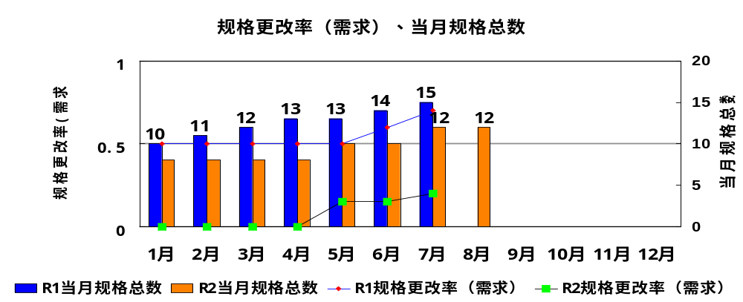
规格更改率—按需求原因分析
规格更改信息
 | 本月 | 累计
规格更改次数
规格更改内容 |  | —————

Slide 11
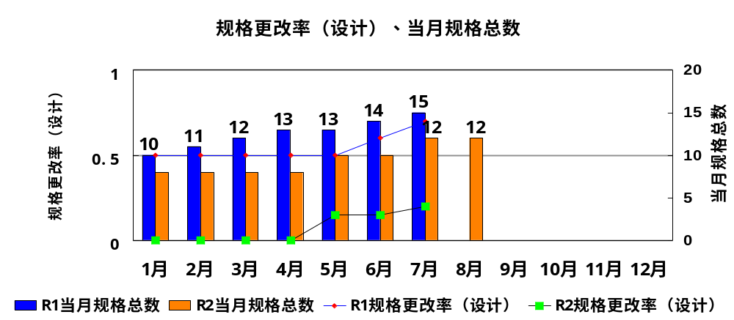
规格更改率—按设计原因分析
规格更改信息

Slide 12
范围类指标分析
分析：
上月行动计划 | 上月改进情况 | 本月行动计划 | 建议的责任人

Slide 13
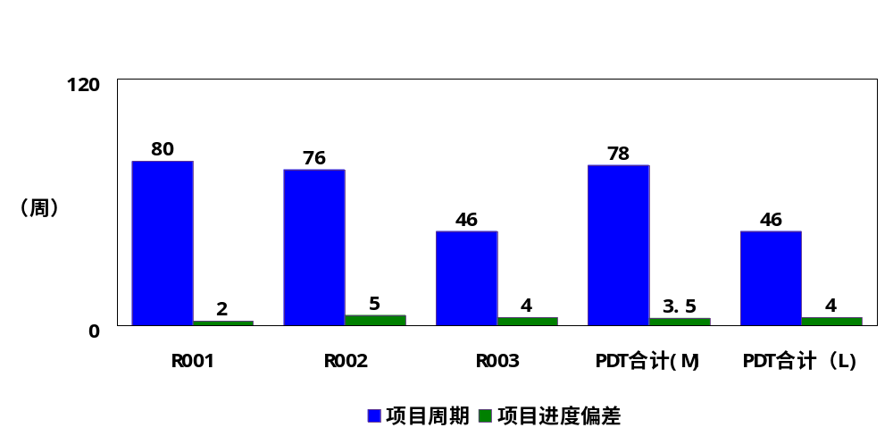
项目周期及进度偏差
M：代表中复杂度项目，指总工作量为200～1800人月的项目
L：代表低复杂度项目，指总工作量为200人月以下的项目

Slide 14
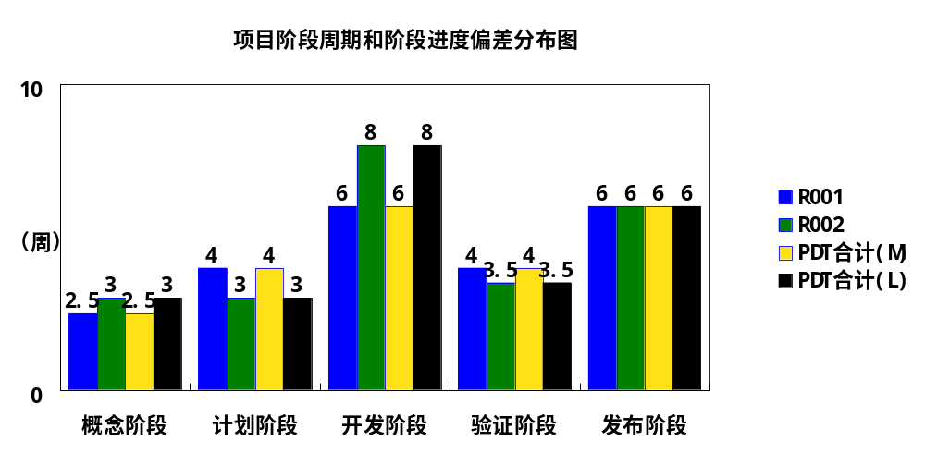
项目阶段周期
M：代表中复杂度项目，指总工作量为200～1800人月的项目
L：代表低复杂度项目，指总工作量为200人月以下的项目

Slide 15
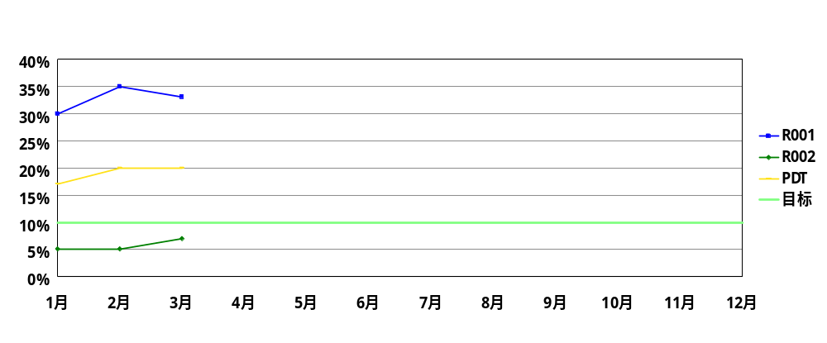
项目进度偏差率（PDCP到GA）

Slide 16
项目进度偏差率（CHARTER到PDCP）

Slide 17
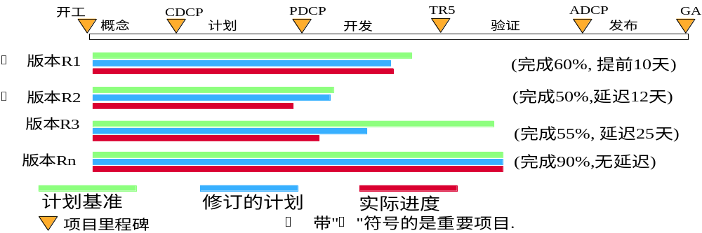
项目进度偏差率（ PDCP到GA ）

Slide 18
进度类指标分析（项目周期、阶段周期、进度偏差及偏差率）
分析：
上月行动计划 | 上月改进情况 | 本月行动计划 | 建议的责任人

Slide 19
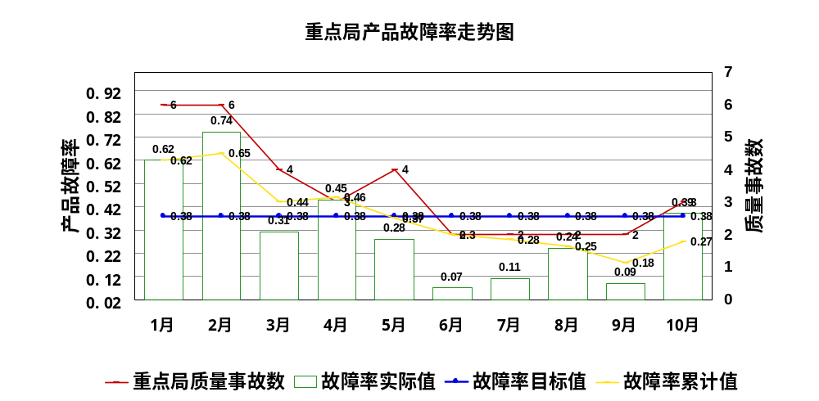
客户反馈产品缺陷：重点局产品故障率

Slide 20
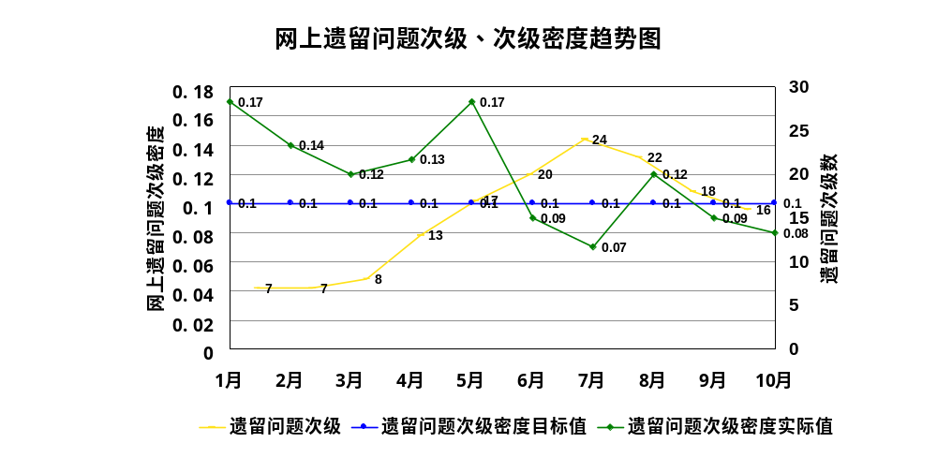
客户反馈产品缺陷：网上遗留问题缺陷密度NPR

Slide 21
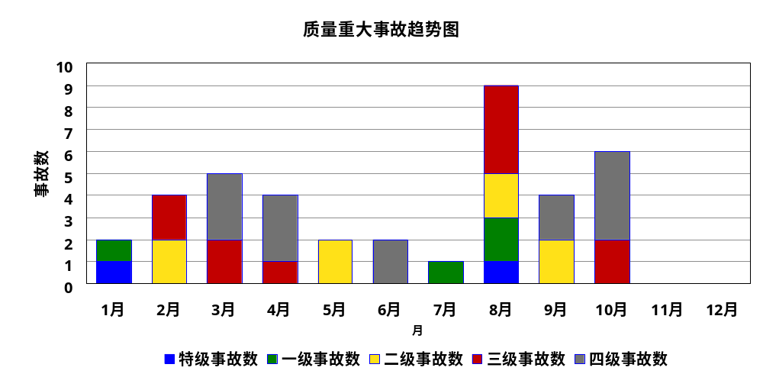
客户反馈产品缺陷：质量重大事故次数

Slide 22
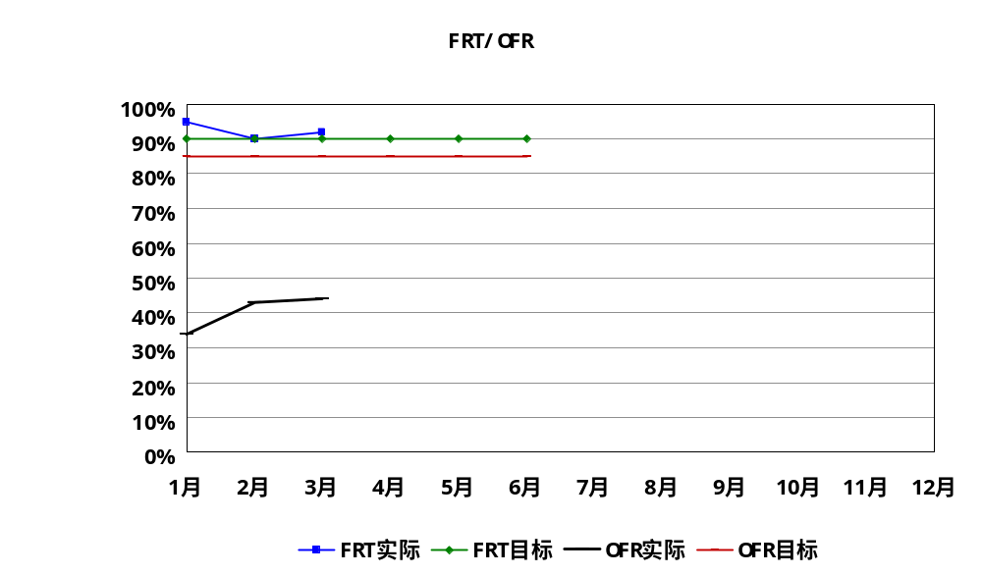
客户类指标：网上问题及时解决率FRT/网上逾期问题解决率OFR

Slide 23
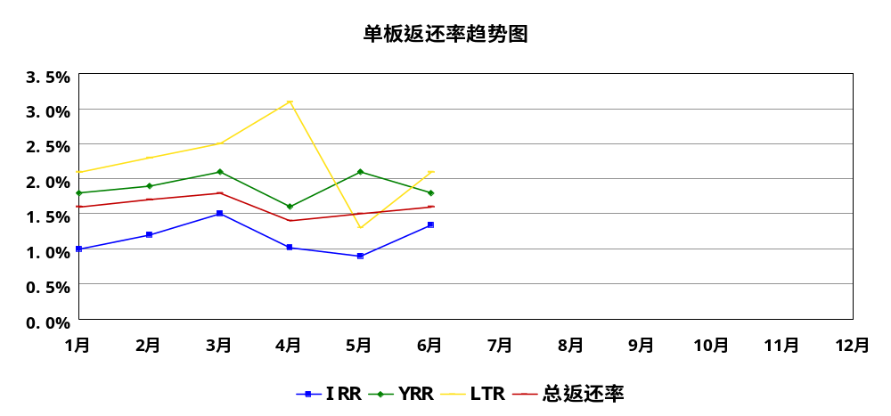
单板返还率

Slide 24
阶段关键交付件发现缺陷密度
TR阶段 | 关键交付件 | 发现缺陷密度 | 质量目标 | 目标上限 | 目标下限
TR2 | 设计规格书 | /页
TR3 | 单板总体设计方案 | /页
 | 逻辑总体方案 | /页
 | 软件需求规格 | /页
TR4 | 硬件PCB | /千连接
 | 软件代码 | /KLOC
TR4A | 硬件PCB | /千连接
 | 软件代码 | /KLOC
TR5 | 硬件PCB | /千连接
 | 软件代码 | /KLOC
TR6 | 硬件PCB | /千连接
 | 软件代码 | /KLOC

Slide 25
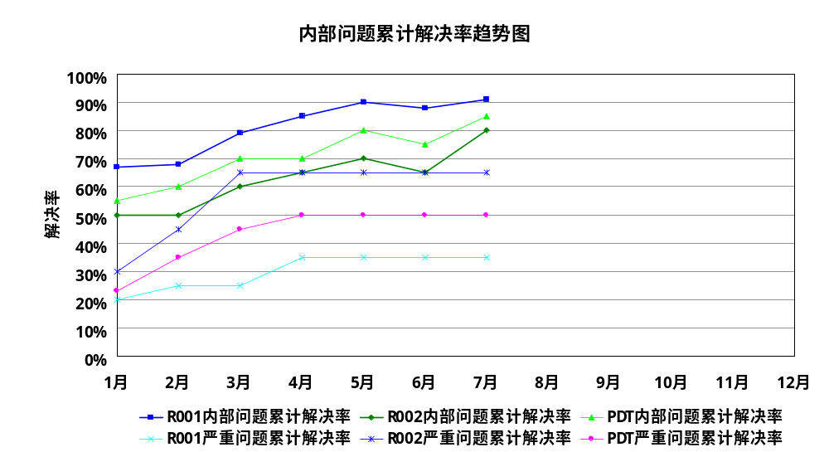
内部问题累计解决率

Slide 26
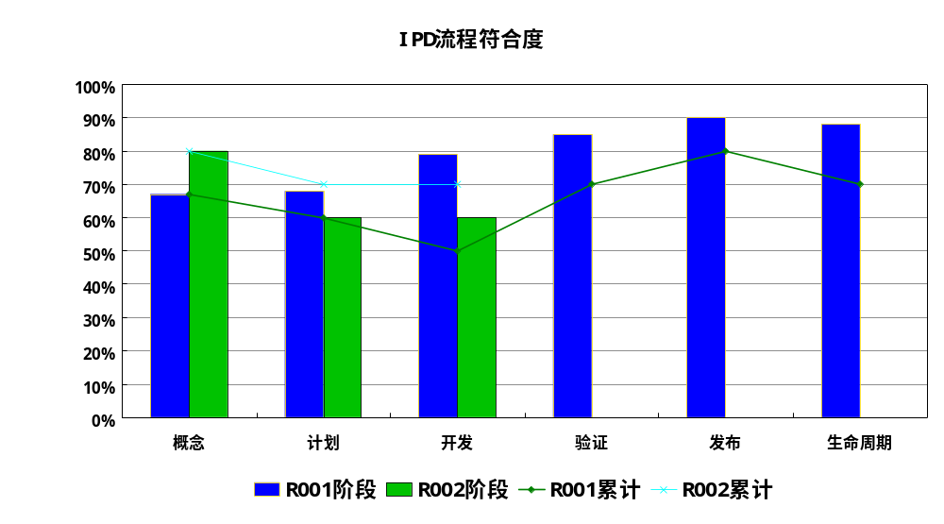
IPD流程符合度

Slide 27
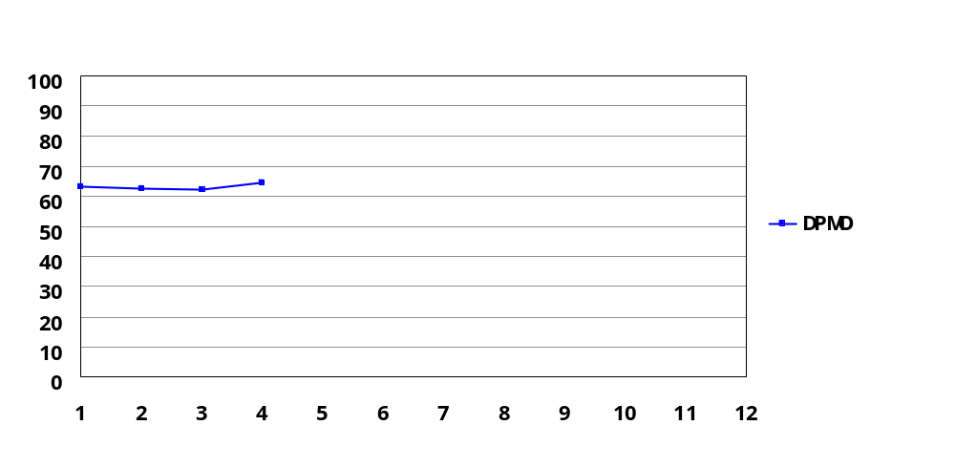
DPMO

Slide 28
质量类指标分析
分析：
上月行动计划 | 上月改进情况 | 本月行动计划 | 建议的责任人

Slide 29
决策评审点准备度
决策评审点准备度得分

Slide 30
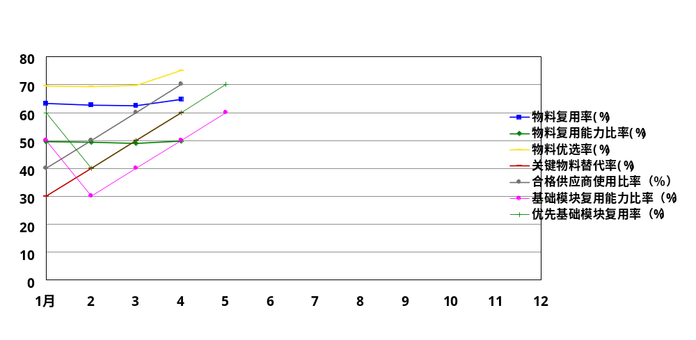
共用基础模块

Slide 31
生产率
Charter——GA
生产率 | 规模 | 投入人力 | 生产率实际值 | 生产率目标 | 目标上限 | 目标下限
产品生产率
产品软件生产率
产品硬件生产率
产品逻辑生产率

Slide 32
效率类指标分析（决策评审点准备度、CBB、生产率）
分析：
上月行动计划 | 上月改进情况 | 本月行动计划 | 建议的责任人

Slide 33
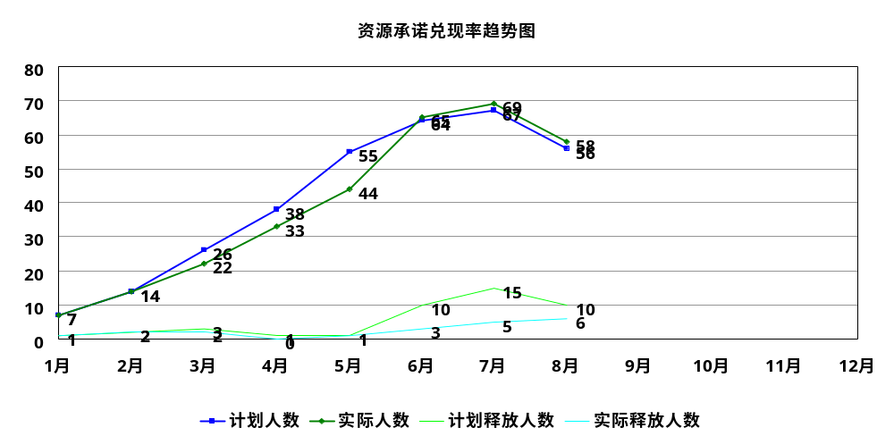
资源承诺兑现率
－IPMT对PDT人力资源承诺兑现率、PDT资源释放承诺兑现情况，统计每月和阶段点的数据

Slide 34
资源类指标分析（资源承诺兑现率）
分析： （含当月PDT资源释放兑现情况分析）
上月行动计划 | 上月改进情况 | 本月行动计划 | 建议的责任人

Slide 35
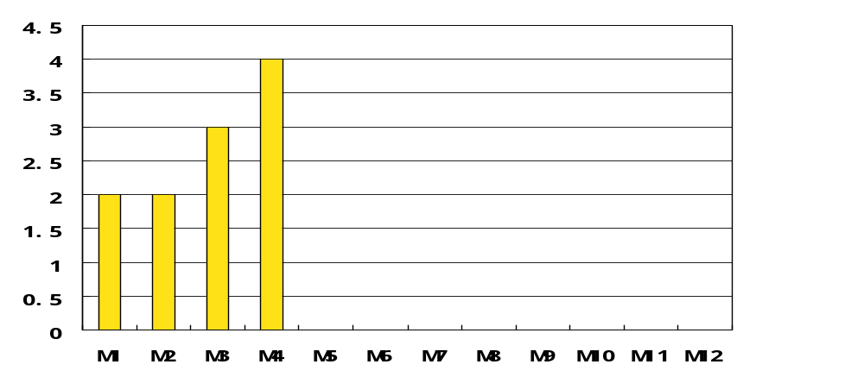
财务类指标－销售收入
月度 | 1 | 2 | 3 | 4 | 5 | 6 | 7 | 8 | 9 | 10 | 11 | 12
当月销售收入

Slide 36
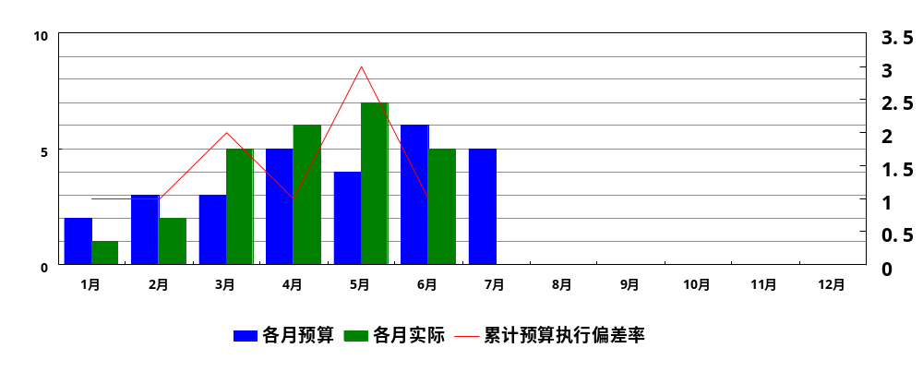
研发费用预算执行偏差率——
PDT研发费用预算执行偏差分析表（海内外）

Slide 37
研发费用预算执行偏差率——（续）
PDT研发费用预算执行偏差分析表（海内外）
版本名称 | 研发费用 | 1月 | 2月 | 3月 | 4月 | 5月 | 6月 | 7月 | 累计
版本1 | 当月实际
 | 当月预算
 | 偏差率
版本2 | 当月实际
 | 当月预算
 | 偏差率
PDT合计 | 当月实际
 | 当月预算
 | 偏差率

Slide 38
财务类指标分析（销售收入、预算执行偏差率）
分析：
上月行动计划 | 上月改进情况 | 本月行动计划 | 建议的责任人

Slide 39
目录
指标总览
指标数据、分析及行动
  范围
  进度
  质量
  效率
  资源
  财务
重要行动

Slide 40
本月重要行动
一、IPMT关注
本月行动计划 | 建议的责任人
二、PDT关注
本月行动计划 | 建议的责任人

